Slide 1
ПРОФЕССИОНАЛЬНЫЙ СТАНДАРТ «ПЕДАГОГ-ДЕФЕКТОЛОГ» ОСНОВНЫЕ ИЗМЕНЕНИЯ И НОВОВВЕДЕНИЯ
Подготовил:
учитель-логопед
МБДОУ «Детский сад № 68
«Яблонька»
Ярыгина И.И.
Тамбов
2023

Slide 2
Профессиональный стандарт
Профессиональный стандарт — основополагающий документ, содержащий совокупность личностных и профессиональных компетенций педагога. На основе нормативного акта будет проводиться аттестация педагогов с присвоением квалификационной категории. Также его нормы будут учитываться при приеме на работу в образовательные организации, во время создания должностных инструкций и при формировании норм оплаты труда.
Профессиональный стандарт детализирует конкретные знания и умения, которыми нужно владеть педагогическому работнику, а также подробно описывает его трудовые действия [3].

Slide 3
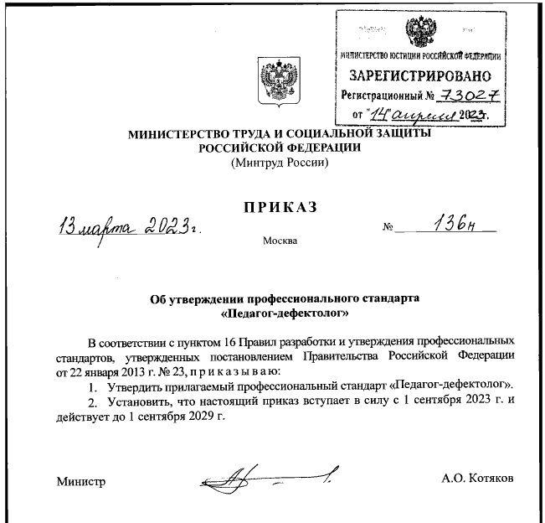
Профессиональный стандарт «Педагог-дефектолог»

Slide 4
Вид профессиональной деятельности
Педагогическая деятельность по обучению и воспитанию на основе адаптированных образовательных программ, индивидуальных учебных планов; психолого-педагогическое сопровождение обучающихся с ограниченными возможностями здоровья.

Slide 5
Основная цель профессиональной деятельности
Организация деятельности обучающихся с ограниченными возможностями здоровья, в том числе с инвалидностью, обеспечивающей овладение содержанием адаптированной образовательной программы, развитие и формирование личности обучающихся в соответствии с их особыми образовательными потребностями и возможностями психофизического развития; осуществление коррекции, компенсации и профилактики нарушений развития у обучающихся, психолого-педагогической поддержки их родителей (законных представителей) [2].

Slide 6
Область применения профессионального стандарта «Педагог-дефектолог»
образование дошкольное;
образование начальное общее;
образование основное общее;
образование среднее общее;
обучение профессиональное;
дополнительное образование детей и взрослых.

Slide 7
Направления коррекционно-развивающей деятельности, входящие в профессиональный стандарт «Педагог-дефектолог»
- коррекционно-развивающее обучение и воспитание обучающихся с нарушениями речи;
- коррекционно-развивающее обучение и воспитание обучающихся с нарушениями слуха;
- коррекционно-развивающее обучение и воспитание обучающихся с задержкой психического развития;
- коррекционно-развивающее обучение и воспитание обучающихся с нарушениями зрения;
- коррекционно-развивающее обучение и воспитание обучающихся с нарушениями опорно-двигательного аппарата;
- коррекционно-развивающее обучение и воспитание детей раннего и дошкольного возраста;
- коррекционно-развивающее обучение и воспитание обучающихся с умственной отсталостью;
- коррекционно-развивающее обучение и воспитание обучающихся с
расстройствами аутистического спектра.

Slide 8
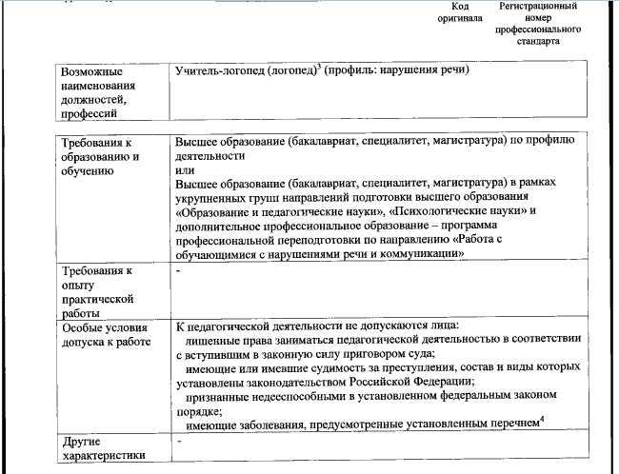
Требования к образованию и обучению

Slide 9
Возможные профили деятельности учителя-дефектолога и учителя-логопеда и необходимые для них направления профессиональной переподготовки
№ | Название должности/квалификации | Профиль | Требования к образованию
1 | Учитель-логопед (логопед) | Нарушения речи | ВО по профилю, либо Педагогическое или Психологическое ВО + ПП по программе «Работа с обучающимися с нарушениями речи и коммуникации»
2 | Учитель-дефектолог | Нарушения слуха | ВО по профилю, либо Педагогическое или Психологическое ВО + ПП по программе «Работа с обучающимися с нарушениями слуха»
3 | Учитель-дефектолог | Задержка психологического развития | ВО по профилю, либо Педагогическое или Психологическое ВО + ПП по программе «Работа с обучающимися с задержкой психологического развития»
4 | Учитель-дефектолог | Нарушения зрения | ВО по профилю, либо Педагогическое или Психологическое ВО + ПП по программе «Работа с обучающимися с нарушениями зрения»
5 | Учитель-дефектолог | Нарушения опорно-двигательного аппарата | ВО по профилю, либо Педагогическое или Психологическое ВО + ПП по программе «Работа с обучающимися с нарушениями опорно-двигательного аппарата»
6 | Учитель-дефектолог | Ранний и дошкольный возраст | ВО по профилю, либо Педагогическое или Психологическое ВО + ПП по программе «Работа с детьми раннего и дошкольного возраста, имеющими нарушения развития или риск их возникновения»
7 | Учитель-дефектолог | Интеллектуальные нарушения | ВО по профилю, либо Педагогическое или Психологическое ВО + ПП по программе «Работа с обучающимися с умственной отсталостью (интеллектуальными нарушениями), с тяжелыми и множественными нарушениями развития»
8 | Учитель-дефектолог | Расстройства аутистического спектра | ВО по профилю, либо Педагогическое или Психологическое ВО + ПП по программе «Работа с обучающимися с расстройствами аутистического спектра»
№ | Название должности/квалификации | Профиль | Требования к образованию
1 | Учитель-логопед (логопед) | Нарушения речи | ВО по профилю, либо Педагогическое или Психологическое ВО + ПП по программе «Работа с обучающимися с нарушениями речи и коммуникации»
2 | Учитель-дефектолог | Нарушения слуха | ВО по профилю, либо Педагогическое или Психологическое ВО + ПП по программе «Работа с обучающимися с нарушениями слуха»
3 | Учитель-дефектолог | Задержка психологического развития | ВО по профилю, либо Педагогическое или Психологическое ВО + ПП по программе «Работа с обучающимися с задержкой психологического развития»
4 | Учитель-дефектолог | Нарушения зрения | ВО по профилю, либо Педагогическое или Психологическое ВО + ПП по программе «Работа с обучающимися с нарушениями зрения»
5 | Учитель-дефектолог | Нарушения опорно-двигательного аппарата | ВО по профилю, либо Педагогическое или Психологическое ВО + ПП по программе «Работа с обучающимися с нарушениями опорно-двигательного аппарата»
6 | Учитель-дефектолог | Ранний и дошкольный возраст | ВО по профилю, либо Педагогическое или Психологическое ВО + ПП по программе «Работа с детьми раннего и дошкольного возраста, имеющими нарушения развития или риск их возникновения»
7 | Учитель-дефектолог | Интеллектуальные нарушения | ВО по профилю, либо Педагогическое или Психологическое ВО + ПП по программе «Работа с обучающимися с умственной отсталостью (интеллектуальными нарушениями), с тяжелыми и множественными нарушениями развития»
8 | Учитель-дефектолог | Расстройства аутистического спектра | ВО по профилю, либо Педагогическое или Психологическое ВО + ПП по программе «Работа с обучающимися с расстройствами аутистического спектра»
№ | Название должности/квалификации | Профиль | Требования к образованию
1 | Учитель-логопед (логопед) | Нарушения речи | ВО по профилю, либо Педагогическое или Психологическое ВО + ПП по программе «Работа с обучающимися с нарушениями речи и коммуникации»
2 | Учитель-дефектолог | Нарушения слуха | ВО по профилю, либо Педагогическое или Психологическое ВО + ПП по программе «Работа с обучающимися с нарушениями слуха»
3 | Учитель-дефектолог | Задержка психологического развития | ВО по профилю, либо Педагогическое или Психологическое ВО + ПП по программе «Работа с обучающимися с задержкой психологического развития»
4 | Учитель-дефектолог | Нарушения зрения | ВО по профилю, либо Педагогическое или Психологическое ВО + ПП по программе «Работа с обучающимися с нарушениями зрения»
5 | Учитель-дефектолог | Нарушения опорно-двигательного аппарата | ВО по профилю, либо Педагогическое или Психологическое ВО + ПП по программе «Работа с обучающимися с нарушениями опорно-двигательного аппарата»
6 | Учитель-дефектолог | Ранний и дошкольный возраст | ВО по профилю, либо Педагогическое или Психологическое ВО + ПП по программе «Работа с детьми раннего и дошкольного возраста, имеющими нарушения развития или риск их возникновения»
7 | Учитель-дефектолог | Интеллектуальные нарушения | ВО по профилю, либо Педагогическое или Психологическое ВО + ПП по программе «Работа с обучающимися с умственной отсталостью (интеллектуальными нарушениями), с тяжелыми и множественными нарушениями развития»
8 | Учитель-дефектолог | Расстройства аутистического спектра | ВО по профилю, либо Педагогическое или Психологическое ВО + ПП по программе «Работа с обучающимися с расстройствами аутистического спектра»

Slide 10
Трудовые функции
Организация специальных условий образовательной среды и деятельности обучающихся с нарушениями развития по освоению содержания образования на разных уровнях образования
Психолого-педагогическая (логопедическая) помощь обучающимся в их социальной адаптации и реабилитации
Педагогическое сопровождение участников образовательных отношений по вопросам реализации особых образовательных потребностей обучающихся, профилактики и коррекции нарушений развития

Slide 11
Трудовые действия Организация специальных условий образовательной среды и деятельности обучающихся
- организация специальной образовательной среды и деятельности с учётом индивидуальных особых образовательных потребностей обучающихся, в том числе применением дистанционных образовательных технологий и электронного обучения;
- реализация воспитательной деятельности, направленной на формирование социально-значимых качеств личности;
-сопровождение в образовательной деятельности детей, проявляющих успехи в творчестве и спорте.

Slide 12
Педагогическое сопровождение участников образовательных отношений
консультирование всех участников образовательных отношений по вопросам образования, воспитания, развития, социальной адаптации, в том числе консультирование родителей в форме обучающих занятий;
планирование и реализация деятельности по прекращению (минимизации) нежелательного, социально недопустимого поведения обучающихся с нарушениями развития;
выявление обучающихся с риском развития темповых нарушений познавательной деятельности (речевых нарушений) для определения путей компенсации и мероприятий по профилактике формирования нарушений развития;
ведение профессиональной документации совместно со специалистами, вовлеченными в процесс образования.

Slide 13
Психолого-педагогическая помощь обучающимся в их социальной адаптации и реабилитации
организация активного сотрудничества детей с нарушениями развития в разных видах деятельности с окружающими, формирование детского коллектива, в том числе в условиях инклюзивного обучения;
содействие активному включению в реабилитационный (абилитационный) процесс родителей обучающихся с нарушениями развития;
проведение мероприятий по профессиональной ориентации и профессиональному самоопределению детей с нарушениями развития.

Slide 14
Список использованных источников
https://www.eduprofrb.ru/uploads/documents/docs/prikaz-mintruda-rossii-ot-13032023-n-136n.pdf
https://docs.cntd.ru/document/1301105855
https://profstandart.rosmintrud.ru

